Slide 1
Educal, S.A. de C.V.
Ejercicio de Participación Ciudadana 2015
Programa de donación de libros a grupos vulnerables de la sociedad
13 de agosto de 2015

Slide 2
Alineación
El PGCM es uno de los tres programas transversales derivados del Plan Nacional de Desarrollo (PND) 2013-2018

Slide 3
Objetivos del PGCM
PGCM
2. Presupuesto basado en Resultados
1. Impulsar un Gobierno Abierto
3. Optimizar el uso de los recursos
5. Estrategia Digital Nacional
4. Mejora en la gestión pública

Slide 4
PGCM Objetivo 1
Impulsar un gobierno abierto que fomente la rendición de cuentas en la APF.
PGCM Estrategia 1.1
Fomentar la participación ciudadana en las políticas públicas y en la prevención de la corrupción.
PGCM Línea de acción 1.1.2
Establecer mecanismos de consulta con el sector privado, organismos y OSC para la toma de decisiones gubernamentales.

Slide 5
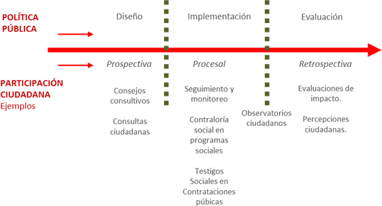
Objetivo. Participación Ciudadana
Impulsar mecanismos para la prevención y combate a la corrupción, a través de la Contraloría Social, entendida como la organización y la capacitación a beneficiarios de programas de desarrollo social para que vigilen la operación de dichos programas en apego a legalidad.

Slide 6
Ser Organizaciones Civiles de la Sociedad (OSC) y/o Instituciones de la Administración Pública Federal (APF).
Requisitos para registrase al Programa de Donación de libros a grupos vulnerables de la sociedad.
Documentación para las OSC:
Del Representante Legal:
Poder Notarial.
Identificación oficial (con fotografía y firma).
De la Asociación Civil:
Acta Constitutiva.
Comprobante de domicilio.
RFC.
Documento que certifique el alta en la Secretaría de Hacienda y Crédito Público.
Solicitud de donación dirigido al Lic. Gerardo Jaramillo Herrera, Director General de EDUCAL S.A. de C.V.

Slide 7
Requisitos para registrase al Programa de Donación de libros a grupos vulnerables de la sociedad.
Documentación para las Instituciones de la APF:
Del Representante Legal:
Nombramiento y atribuciones en donde señale la representación legal.
Identificación oficial (con fotografía y firma).
De la Institución:
Documento de creación.
Comprobante de domicilio.
RFC.
Solicitud de donación dirigido al Lic. Gerardo Jaramillo Herrera, Director General de EDUCAL S.A. de C.V.

Slide 9
Procedimiento para la donación del material bibliográfico
Ejercicio de Participación Ciudadana: Sorteo del material bibliográfico para donación entre Dependencias de la APF y OSC (equidad y transparencia).
Plazo para recibir la documentación impresa o electrónica: del 13 al 24 de agosto.
15 días posteriores a la entrega de la documentación, se tendrá el contrato listo para firma de las partes. (El Representante legal de la OSC está obligado a firmar el instrumento jurídico).
Se programará la recolección del material.
Nota 1: Educal no cubrirá los gastos de recolección y de envío del material bibliográfico.
Nota 2: Para beneficio de las OSC tienen la opción de programar simultáneamente la firma del contrato y la recolección del material bibliográfico.

Slide 10
Cantidad de ejemplares por bloque
BLOQUE | CANTIDAD DE EJEMPLARES
UNO | 2,170
DOS | 1,626
TRES | 1,832
CUATRO | 1,760
CINCO | 1,700
SEIS | 1,719
SIETE | 1,733
OCHO | 1,790
NUEVE | 1,726
DIEZ | 1,662
ONCE | 1,651
BLOQUE | CANTIDAD DE EJEMPLARES
DOCE | 1,573
TRECE | 1,695
CATORCE | 1,650
QUINCE | 1,576
DIECISÉIS | 1,712
DIECISIETE | 1,637
DIECIOCHO | 1,746
DIECINUEVE | 1,712
VEINTE | 1,712
VEINTIUNO | 1,867
VEINTIDÓS | 1,940

Slide 11
Muchas gracias

